Slide 1



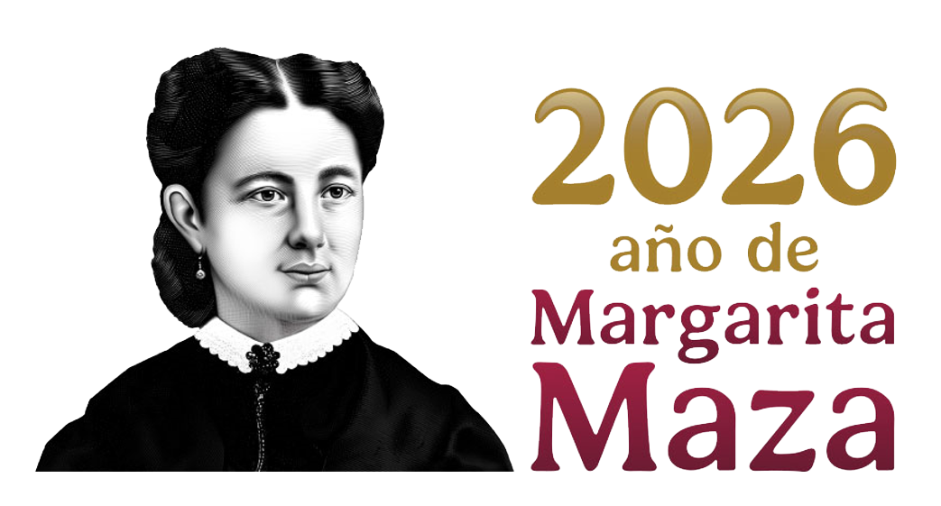
DIA MUNDIAL DEL AGUA 2026
DONDE FLUYE EL AGUA, CRECE LA IGUALDAD
BASES DE DATOS HIDROMETEOROLÓGICAS
Dra. Laura Alicia Ibáñez Castillo

Slide 2
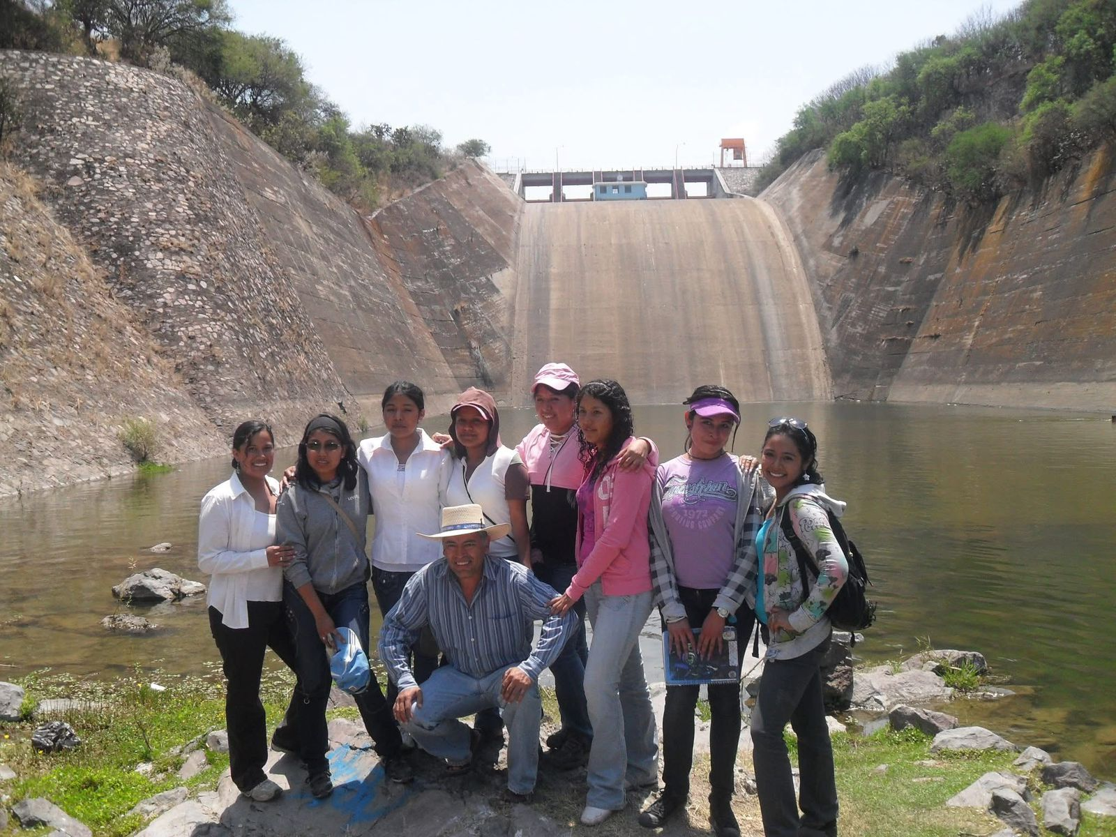
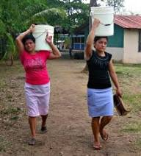
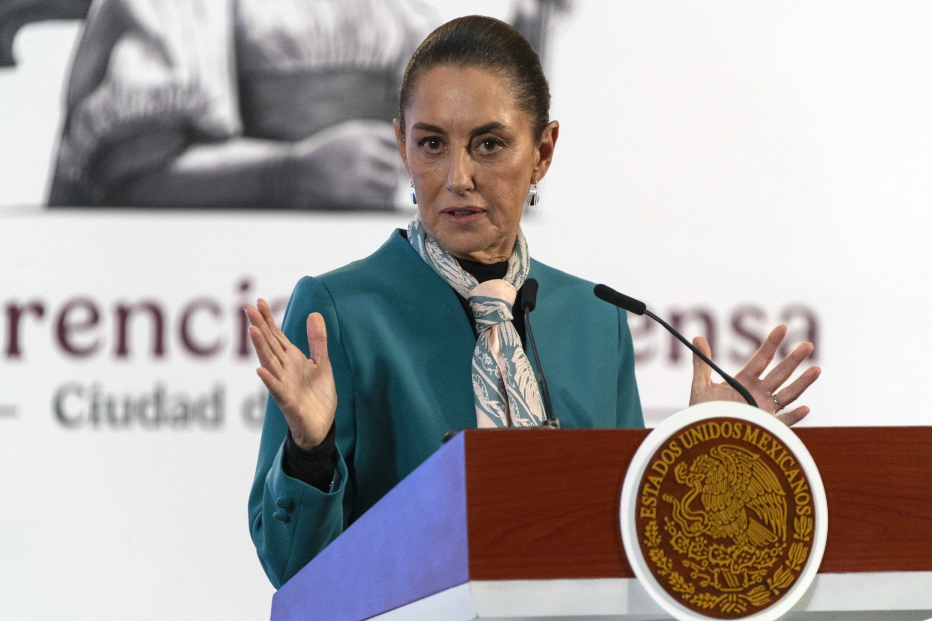
DIA MUNDIAL DEL AGUA 2026
DONDE FLUYE EL AGUA, CRECE LA IGUALDAD
“Donde fluye el agua, fluye la igualdad”

Slide 3
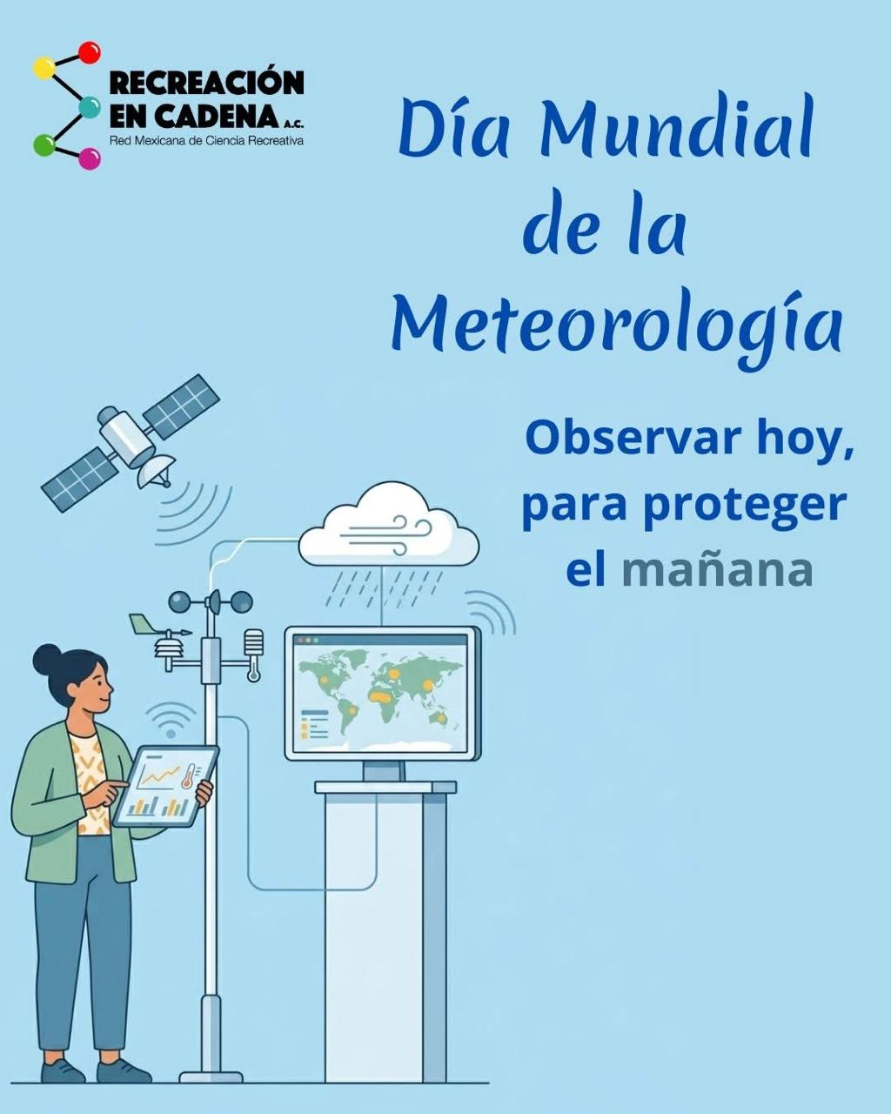
DIA MUNDIAL DEL AGUA 2026
DONDE FLUYE EL AGUA, CRECE LA IGUALDAD
22 de marzo, día mundial del agua
23 de marzo, día mundial de la
meteorología

Slide 4
La importancia de medir la lluvia y los caudales, desde la academia
DIA MUNDIAL DEL AGUA 2026
DONDE FLUYE EL AGUA, CRECE LA IGUALDAD
Para la docencia y la realización de tesis, con ejemplos reales
Realizar análisis del comportamiento de las variables hidrológicas regionales con fines de investigación
Modelos lluvia-escurrimiento (HEC-HMS, SWAT)
Ecuación IDF precipitación
Tormentas diseño
Hidráulica de ríos (HEC-RAS)
Estudios de cambio climático
Análisis y pronóstico de sequías
Planeación de la operación de distritos de riego

Slide 5
MEDICIÓN DE DATOS DE LLUVIA EN MÉXICO
DIA MUNDIAL DEL AGUA 2026
DONDE FLUYE EL AGUA, CRECE LA IGUALDAD
Pluviometro
Pluviografo
Estación Meteorológica Automática (EMA)
Imágenes de satélite
Radar

Slide 6
Quién mide la lluvia en México?
DIA MUNDIAL DEL AGUA 2026
DONDE FLUYE EL AGUA, CRECE LA IGUALDAD
El Servicio Meteorológico Nacional, SMN, el cual depende de la Comisión Nacional del Agua, CONAGUA
La Comisión Federal de Electricidad (CFE)
Comisiones Estatales del Agua
Protección Civil
Secretaría de Marina
Sistema de agua potable de la CdMx (SACM)
Sin embargo, el único que da libre acceso a sus bases de datos es el SMN, a través de internet. La estación meteorológica Tacubaya Observatorio CdMX, opera desde el año 1877 (148 años)

Slide 7
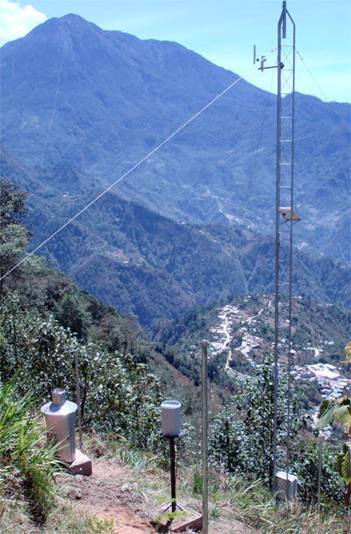
Medición de lluvia

Slide 8
Quién mide los escurrimientos en México?
DIA MUNDIAL DEL AGUA 2026
DONDE FLUYE EL AGUA, CRECE LA IGUALDAD
La CONAGUA (base de datos BANDAS hasta el 2014)
La Comisión Federal de Electricidad (CFE)
Comisiones estatales del agua
Protección Civil
Sin embargo, el único que da libre acceso a sus bases de datos es la CONAGUA, aunque están desactualizados.

Slide 9
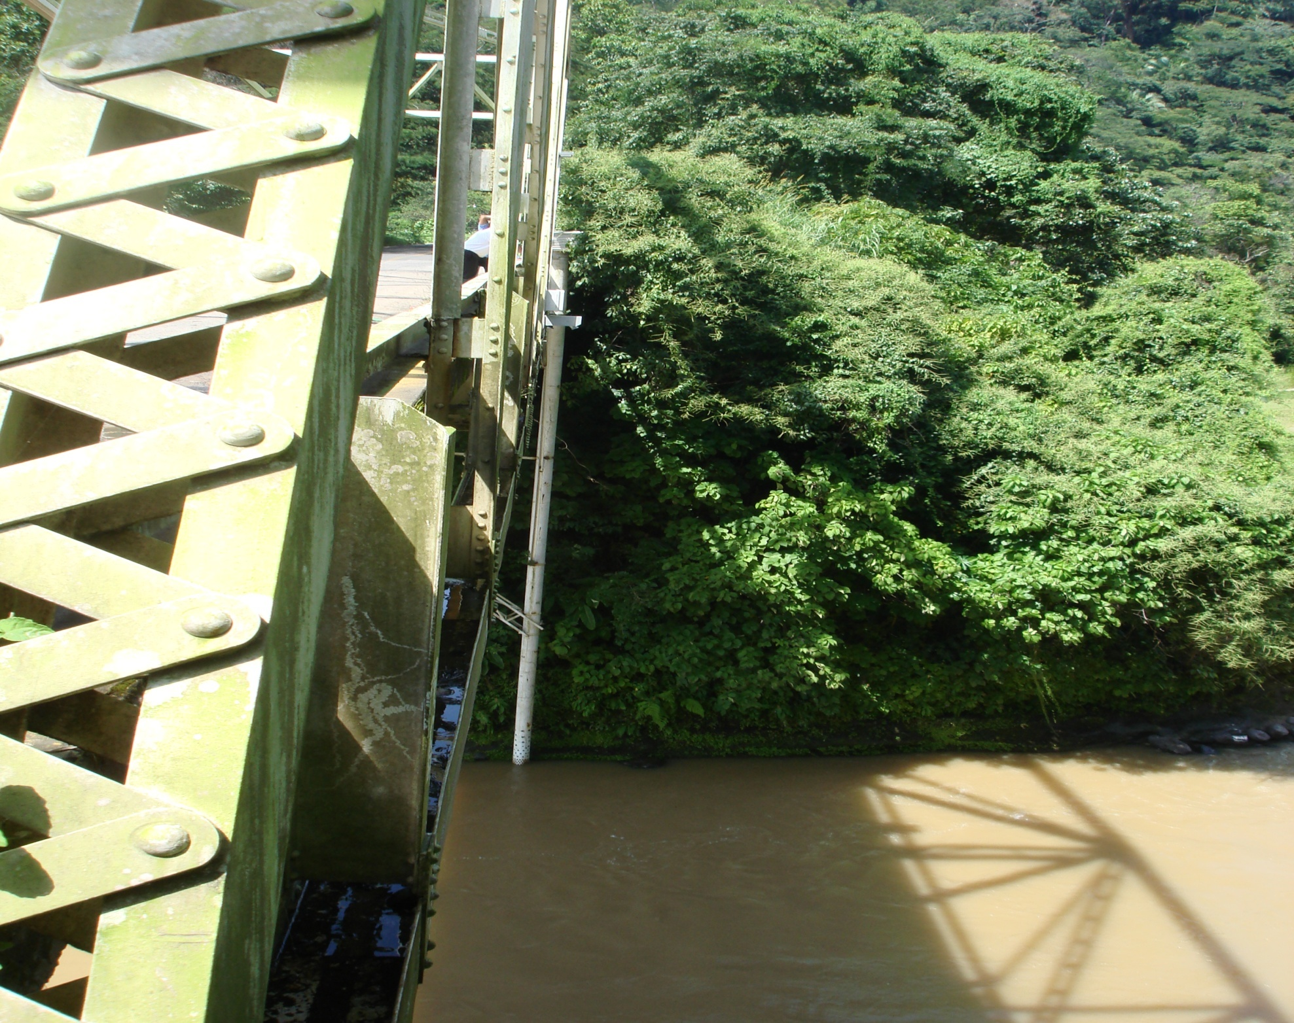
ESTACIÓN DE AFORO
MAL PASO
TAPACHULA
CHIAPAS

Slide 10
Escalas temporales de los datos de lluvia
DIA MUNDIAL DEL AGUA 2026
DONDE FLUYE EL AGUA, CRECE LA IGUALDAD
Se miden cada 24 horas a través de pluviómetros
Pluviografos cada 10 minutos, pero hay pocos
Con las EMAs del SMN, se miden cada 10 minutos
Con las EMAs de CFE se mide cada hora pero solo en las zonas de interés para generar energía eléctrica (La cuenca del río Grijalva, la cuenca del río Santiago, la cuenca del río Fuerte, río Yaqui, la cuenca del Necaxa, la cuenca del Balsas (Infiernillo y El Caracol)). Los mejores datos horarios de caudales son los de CFE.
Las imágenes de satélite de la base de datos CHIRPS, reportan por 5 días, pentadas…

Slide 11
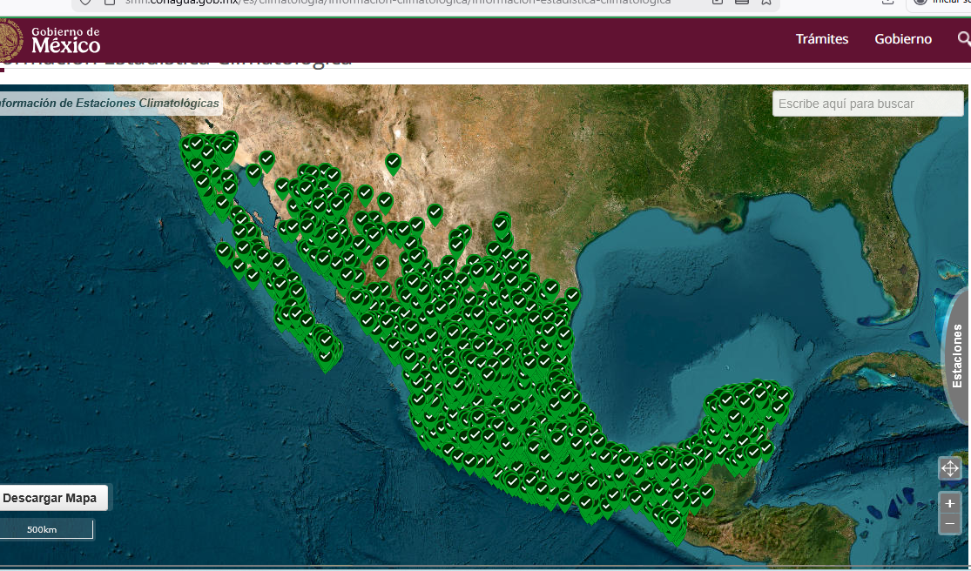
ESTACIONES CLIMATOLÓGICAS

Slide 12
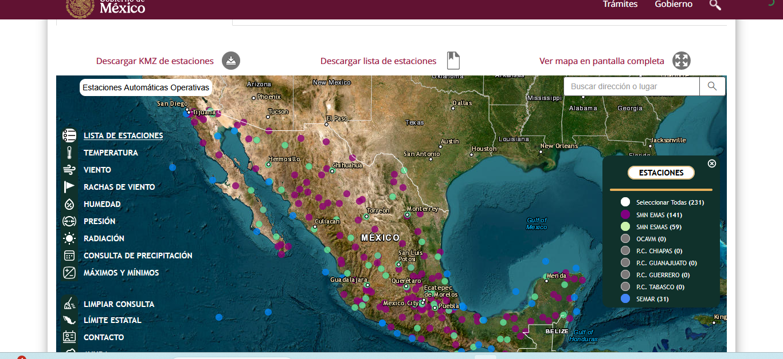
ESTACIONES METEOROLÓGICAS AUTOMÁTICAS

Slide 13
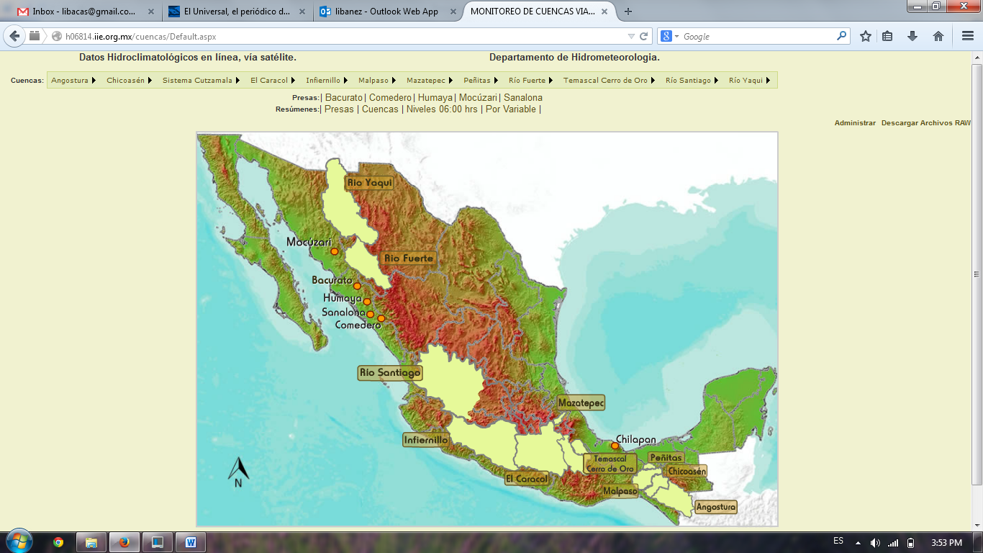
DIA MUNDIAL DEL AGUA 2026
DONDE FLUYE EL AGUA, CRECE LA IGUALDAD
Sitios medición
CFE

Slide 14
LA NECESIDAD DE DATOS DE LLUVIA EN ESTUDIOS
SOBRE EL AGUA (muy ligado a los datos de escurrimientos y otras variables meteorológicas)
DIA MUNDIAL DEL AGUA 2026
DONDE FLUYE EL AGUA, CRECE LA IGUALDAD
Cálculo de la oferta de agua para la agricultura
Análisis y pronóstico de sequías, requiere datos mensuales de lluvia
Diseño y Operación de un sistema de drenaje urbano, requiere datos casi por minutos
Diseño de drenaje rural
Balance hidrológico diario y mensual
Pronóstico de avenidas en ríos, datos cada 5-10 minutos sería ideal

Slide 15
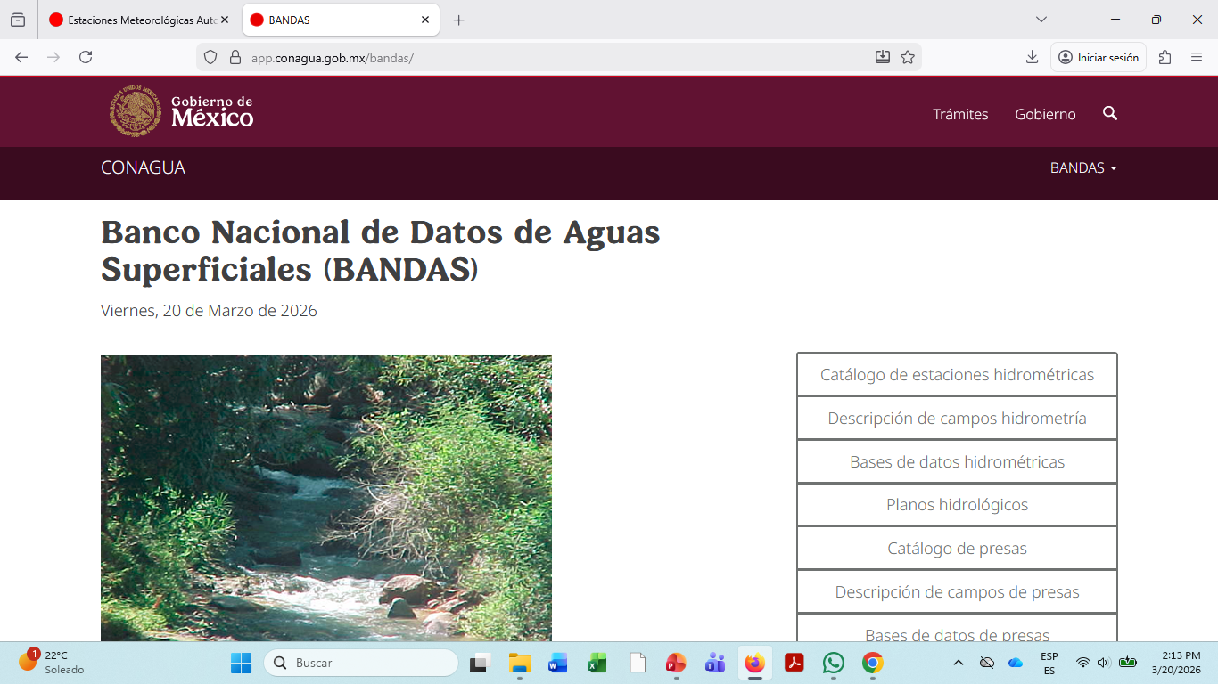

Slide 16
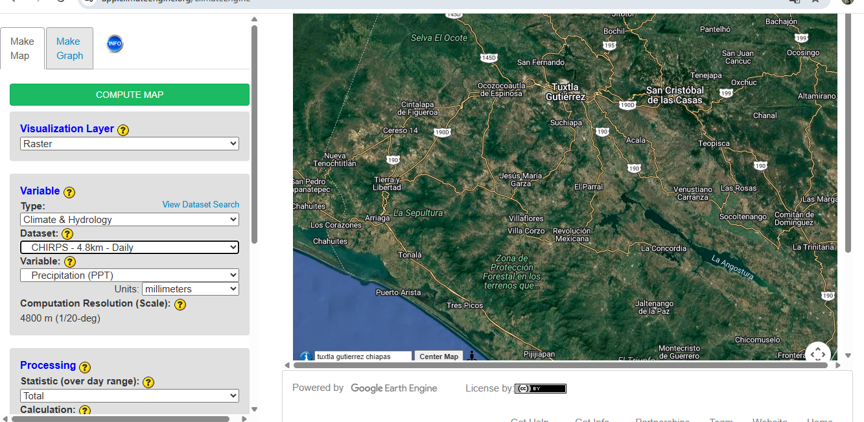
APP CLIMATE ENGINE---CHIRPS, DAYMET

Slide 17
LA NECESIDAD DE DATOS DE LLUVIA EN ESTUDIOS SOBRE EL AGUA
DIA MUNDIAL DEL AGUA 2026
DONDE FLUYE EL AGUA, CRECE LA IGUALDAD
Diseño y operación de presas de almacenamiento, datos horarios
Diseño de bordos para protección contra inundaciones
Estudios sobre cambio climático, datos diarios de lluvia (y desde luego de tmax y tmin); al menos 30 años de datos diarios
Investigación sobre los temas anteriores y algunos temas de investigación aparentemente inútiles como la distribución de la lluvia de 24 horas para distribuirla cada media hora (Tipos de tormentas del SCS, tipos I, II, III), curvas Intensidad-Duración-Frecuencia de la lluvia, coeficientes de escurrimientos

Slide 18
EL DIAGNÓSTICO SOBRE LAS BASES DE DATOS
HIDROMETEOROLÓGICAS EN MÉXICO
DIA MUNDIAL DEL AGUA 2026
DONDE FLUYE EL AGUA, CRECE LA IGUALDAD
El Banco Nacional de Datos de Aguas Superficiales (BANDAS) está desactualizado (hasta el 2013 ó 2014)
La Comisión Federal de Electricidad (CFE) tiene su propia base de datos hidrometeorológicos en tiempo real, pero no hay acceso libre a su base de datos
En la base de datos de la CONAGUA, Servicio Meteorológico Nacional, han disminuido el número de estaciones meteorológicas automáticas transmitiendo en tiempo real
Las Comisiones Estatales del Agua, hace 8 años, exhibían sus datos en las plataformas del SMN

Slide 19
EL DIAGNÓSTICO SOBRE LAS BASES DE DATOS
HIDROMETEOROLÓGICAS EN MÉXICO
DIA MUNDIAL DEL AGUA 2026
DONDE FLUYE EL AGUA, CRECE LA IGUALDAD
Las Comisiones Estatales de Protección Civil, dejaron de transmitir sus datos en la plataforma del SMN
LO BUENO….
Las bases de datos meteorológicas históricas del SMN han sido actualizadas hasta el año 2025
La Secretaría de Marina ha retomado la transmisión de sus datos meteorológicos horarios en tiempo real, en la plataforma del SMN
El personal del SMN siempre ha mostrado la mejor disposición para compartir sus bases de datos a quién lo solicite

Slide 20
Las deficiencias sobre los datos hidrometeorológicos
Existen muchos datos faltantes meteorológicos en toda la república mexicana
Hay estados de la república mexicana, como el estado de Oaxaca, en donde los datos faltantes meteorológicos son mayores del 30%.
Los datos del BANDAS, hay muchos datos faltantes y es muy probable que ya no exista el personal para realizar mediciones y/o procesar la información hasta hacerla llegar a la plataforma en internet.
El auge y la disminución en la medición de datos, hasta antes del año 2019 había coincidido con la bonanza o desgracia económica del país. En los años 70s hubo un tremendo éxito en la medición

Slide 21
Las deficiencias sobre los datos hidrometeorológicos
DIA MUNDIAL DEL AGUA 2026
DONDE FLUYE EL AGUA, CRECE LA IGUALDAD
Dejamos de medir sedimentos en ríos a principios de los años 90s, datos que se reflejaban en la base de datos del BANDAS
Por corto tiempo tuvimos la alegría de ver las bases de datos del instituto de ingeniería de la UNAM para la CdMx. Medían lluvia cada 2 minutos para toda la CdMx.

Slide 22
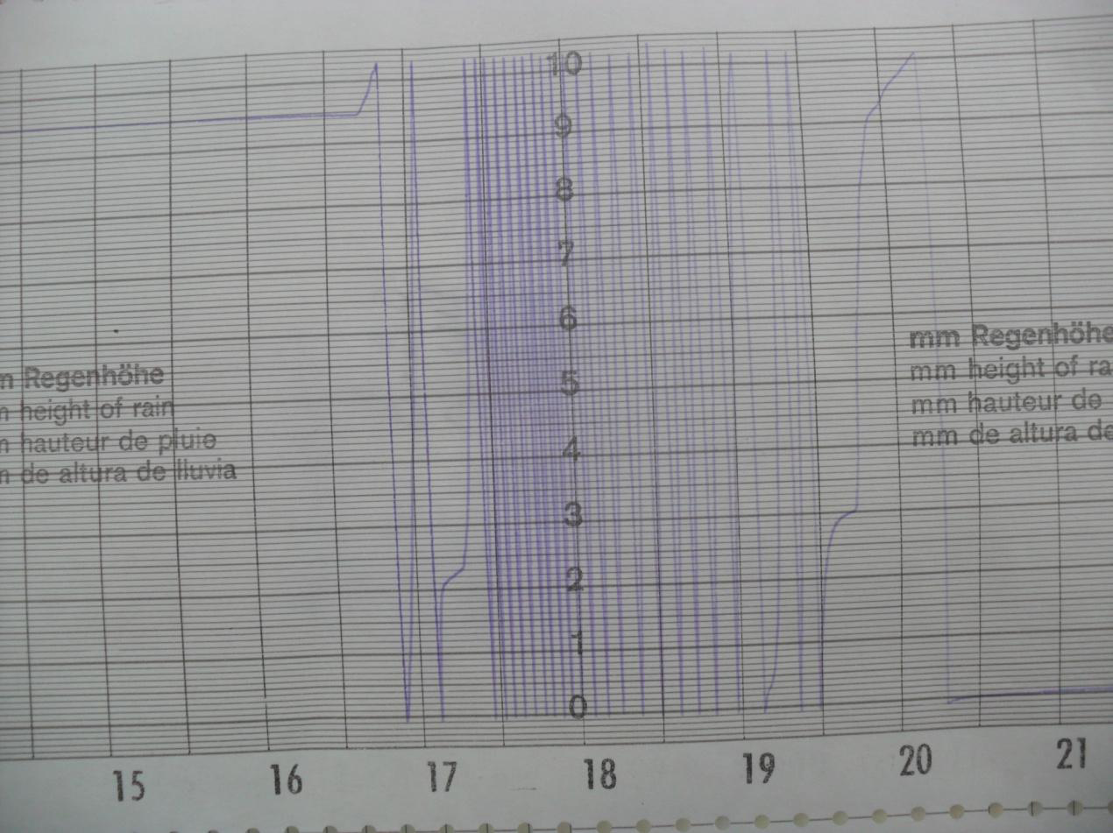
8 DE AGOSTO DEL 2010; VEGA DE LOS GATOS
TAPACHULA, CHIS. Tormenta que generó mucho sedimento
DIA MUNDIAL DEL AGUA 2026
DONDE FLUYE EL AGUA, CRECE LA IGUALDAD

Slide 23
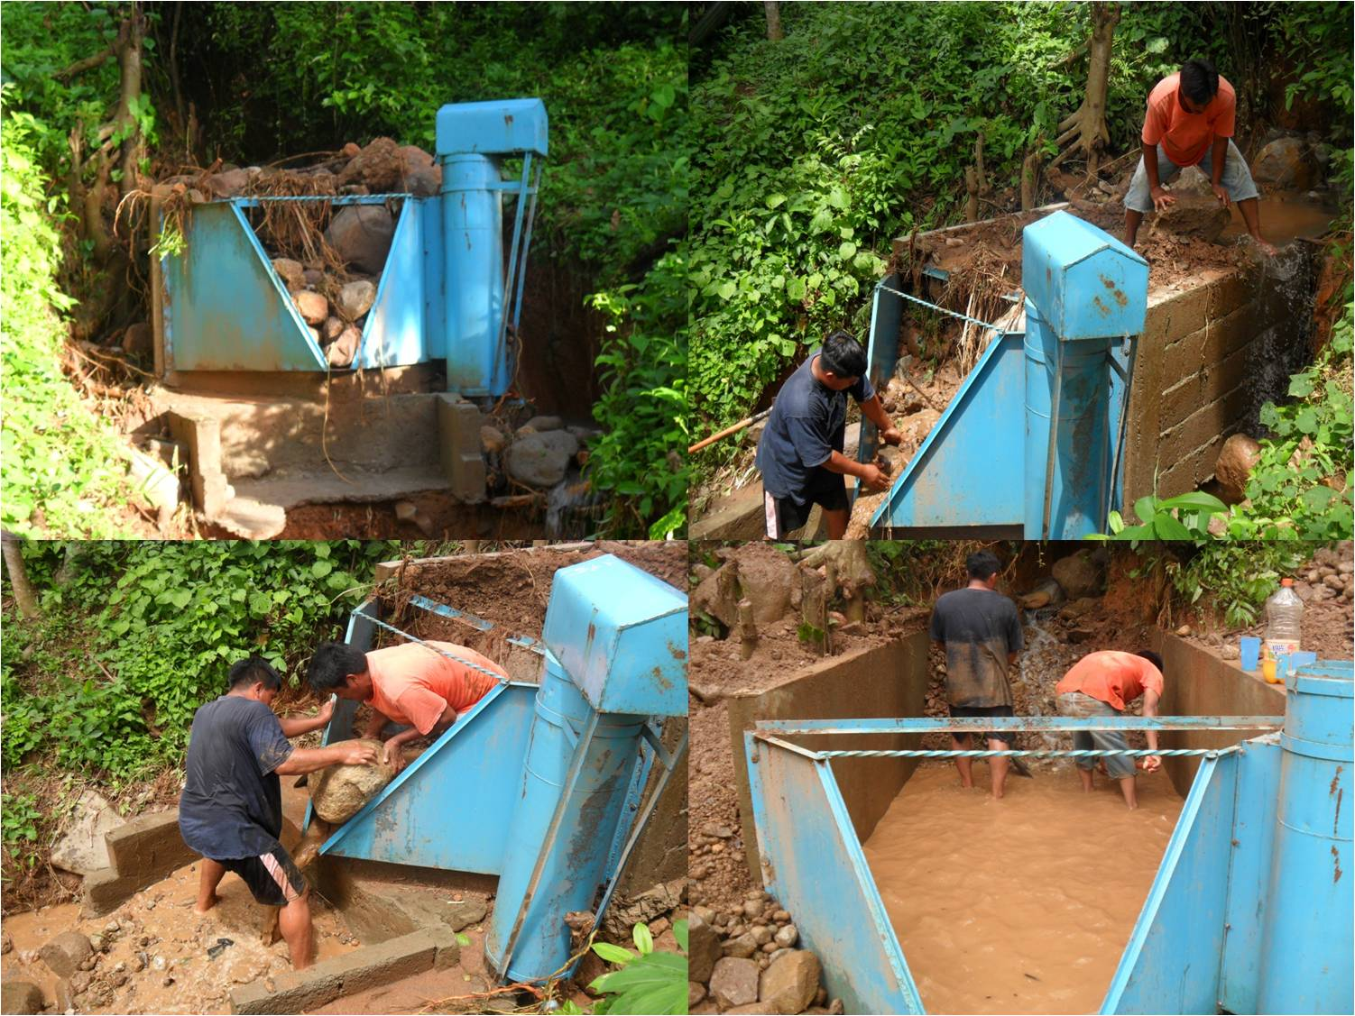
Vega de los Gatos
Tapachula Chiapas
México

Slide 24
LAS ALTERNATIVAS A LAS DEFICIENCIAS EN LOS DATOS HIDROMETEOROLÓGICOS
DIA MUNDIAL DEL AGUA 2026
DONDE FLUYE EL AGUA, CRECE LA IGUALDAD
Generar datos faltantes de lluvia y temperatura con los mejores métodos teóricos posibles
Usar la base de datos CHIRPS para datos de lluvia diarios, pentadas y mensuales, disponibles desde el año 1980
En general usar la base de datos App Climate Engine para cualquier parte del país
La NASA tiene algunos datos disponibles de lluvias horarias interpretadas a partir de imágenes de satélite (GPM-IMERG)
La NASA tiene disponibles algunos datos de volúmenes de escurrimiento mensuales

Slide 25
Si alguien con capacidad de tomar decisiones en CONAGUA y/o en CFE, me está leyendo, POR FAVOR:
DIA MUNDIAL DEL AGUA 2026
DONDE FLUYE EL AGUA, CRECE LA IGUALDAD
Actualizar las bases de datos aguas superficiales BANDAS
Dar acceso a la academia a la plataforma de datos hidrometeorológicos en tiempo real de la Comisión Federal de Electricidad (CFE)
Que protección civil y las comisiones estatales del agua, vuelvan a transmitir sus datos en la plataforma del SMN
Que el SACM revise la situación de la transmisión de sus datos a través de internet porque hubo días que señalaba error

Slide 26
GRACIAS!

